Slide 1
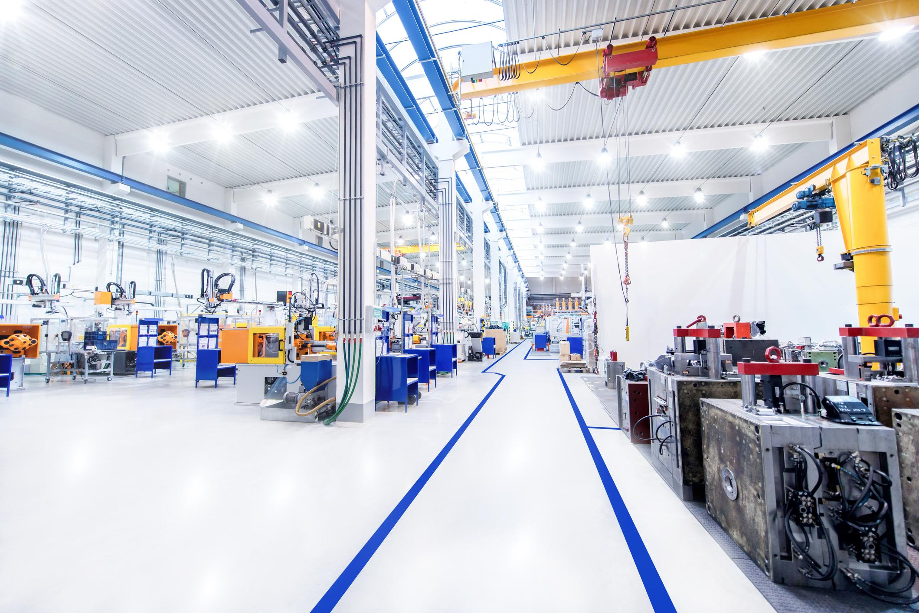


Possíveis Soluções

Slide 2
Time
Kevin Andrews
Eng. da Computação
Lucas Tércio
Mecatrônica Industrial
Maria Luiza
Publicidade
Mathaus Ramos
Arquitetura e Urbanismo
Pedro Féo
Eng. de Software

Slide 3
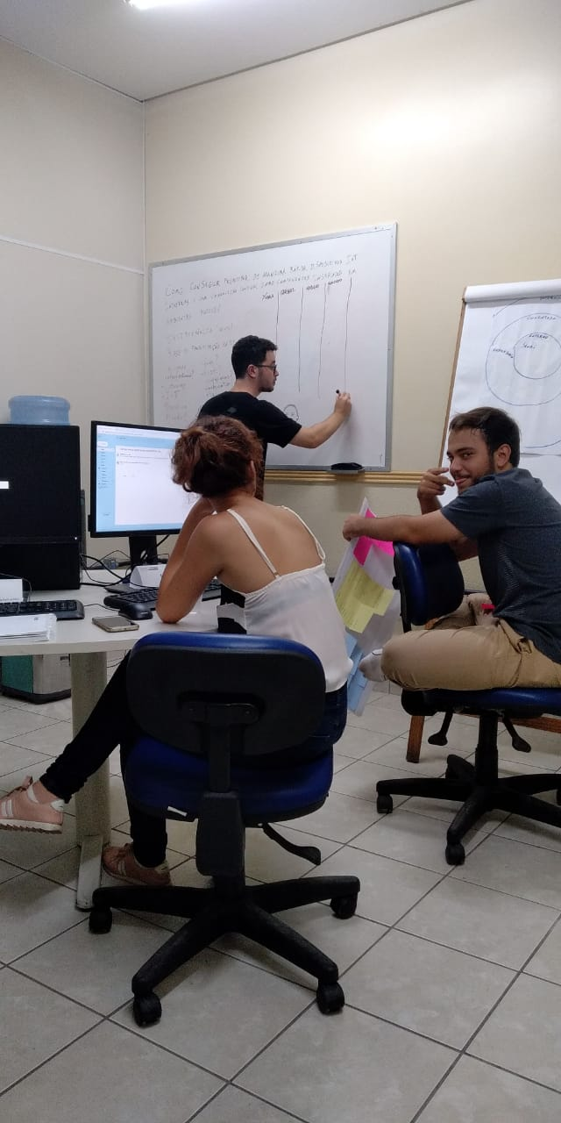

Ideação
100 ideias em 10 min
Metodologia 635
Separação do problema

Slide 4
Framework de Comunicação
Dispositivo analógico programável
Desenvolver dispositivos IoT mais resistentes
Desenvolver protocolos para determinadas conexões
Equipamento de testes
Novas plantas de chão de fábrica
Caixa de comunicação com periféricos
Criptografia RFID
Fibra ótica
Arduino Industrial
Adaptar o maquinário
Sistema de testes com muitos protocolos e frequências
Criar uma base fixa para os novos projetos
Blindar emissões de frequência
Mapear protocolos e frequências
Plataformas online
Biblioteca Knot para se adequar a diversos equipamentos
Inteligência Artificial de ajuda
Módulo de código reaplicável
Dispositivos com cabos reforçados
Equipamento de testes
LoRA
Rede Mesh
Utilizar IA para prever eventuais acidentes

Slide 5
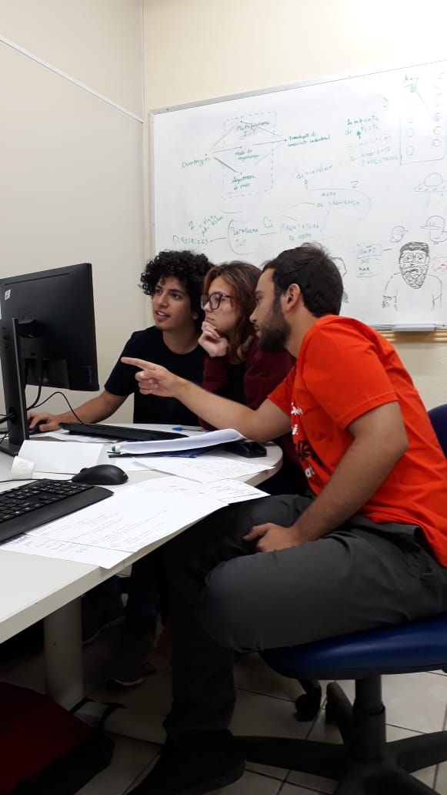

Definição
Mural de Possibilidades
Matriz de Factibilidade e Desejo
Revisão da Persona

Slide 6
Reduzir ruído das máquinas
Desejável
Diretrizes para o modelo de prototipação
Simulação do ambiente industrial
Arduino Industrial
Filtro de Dados
Plataforma para componentes de dispositivos IoT
Modo de Segurança
Programas com módulos com base fixa
Sistema para visitas técnicas
Factível
Biblioteca de casos de implementação
Software para posicionamento de comunicação
Tabela de Protocolos
Cartão Perfurado

Slide 7
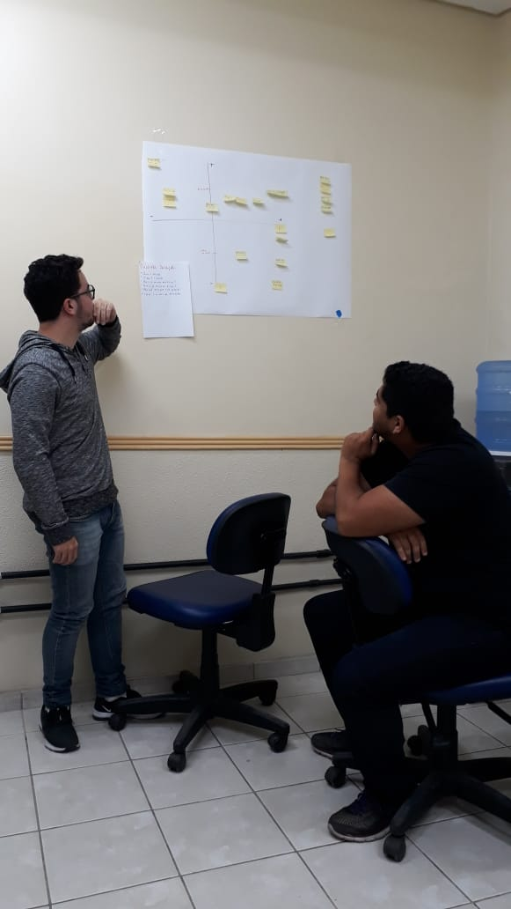
Aprofundamento
Revisão da Matriz
Separação de 5 possíveis soluções
Pesquisa
Apresentação para os mentores

Slide 8








Possíveis Soluções
Modo de Segurança
Diretrizes
Plataforma IoT
Simulação do Ambiente
Arquitetura de Rede

Slide 9






Diretrizes
Um dispositivo capaz de captar e mensurar os dados de um ambiente industrial. Quando posto no local ele iria identificar a planta, temperatura, quantidade de máquinas e quais interferências estariam presentes. Com isso registrado, os dados seriam recolhidos e passados para o sistema IoT em questão, o qual seria identificado a melhor estrutura de rede para o processo.

Slide 10
Benefícios
Riscos
As informações podem servir como modelo para outras indústrias
Reduzir o tempo de produção do sistema IoT
As informações também serviram para diferentes fins; podendo apontar melhorias no bem estar dos funcionários e da própria empresa.
É necessário que a ferramenta tenha precisão na captação dos dados para não gerar erros no futuro
O dispositivo pode causar interferência no ambiente

Slide 11


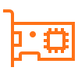


Plataforma IoT
Plataforma que auxilia no desenvolvimento de soluções IoT Industriais, abstraindo as camadas de dispositivos e criando pontos comuns para serem trabalhados na camada de software

Slide 12
Benefícios
Riscos
Maior velocidade de prototipação
Maior facilidade de implementação
Menos retrabalho
Facilita a curva de aprendizado.
Se a ferramenta não for bem otimizada, pode ocasionar erro.
Existem muitos dispositivos que precisam ser alimentados na plataforma
Pode restringir a liberdade do usuário em certo ponto.

Slide 13






Simulação de Ambiente
Simular um ambiente industrial de forma digital, levando em conta todas as suas características técnicas e adversidades, como: as interferências, a temperatura e as máquinas, assim disponibilizando um ambiente ideal para teste de dispositivos IoT.
Em caso de treinamento de pessoal para a instalação do IoT, a realidade virtual auxiliaria no processo.

Slide 14
Benefícios
Riscos
Reduzir custos evitando gastos com tempo de teste e desperdício de materiais;
Aumenta a eficiência na tomada de decisões, através de testes prévios;
Rápido planejamento em caso de retrofit do chão de fábrica;
Aumenta a confiança do cliente, por constantes validações do que será implementado;
Facilmente adaptável;
Rápido retorno de investimento;
Apesar de simular um ambiente, nunca irá substituir a realidade;
Necessidade de treinamento para utilizar a ferramenta.
Se mal implementado não irá fornecer informações relevantes;

Slide 15
Fluxo Completo
Plataforma IoT
Desenvolvimento
Diretrizes
Simulação do Ambiente
Coleta de Dados
Ambiente de teste

Slide 16


